Slide 1
2018
CDA数据分析师
之面试技巧
----招扬

Slide 2
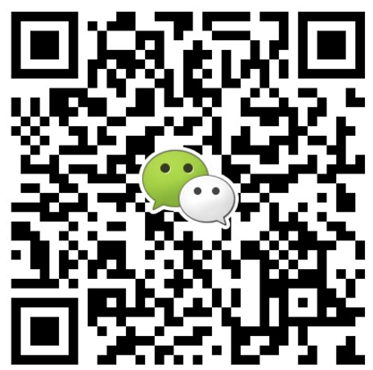

招扬
籍贯：广东湛江
工作年限：三年
联系方式：15602309455
QQ： 3071500431
兴趣爱好：吃、旅游
专长：就业、主持、活动策划、瑜伽
性格特点：不按常理出牌、注意细节
毛病：作、强迫症
座右铭：要有最朴素的生活和最遥远的梦想

Slide 3

我们的准备
专业能力
综合素质
兴趣爱好

Slide 4








复试
入职

Slide 5

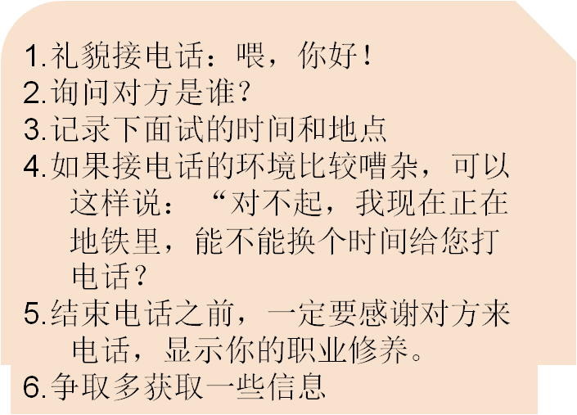


可能出现问题：听不清、改面试时间、态度语气（没睡醒）
收到面试邀请的邮件，记得回复，确认面试。

Slide 6
面试前准备：
1.知己知彼
1）面试官眼中的你
2）企业最看重的五种素质

Slide 7
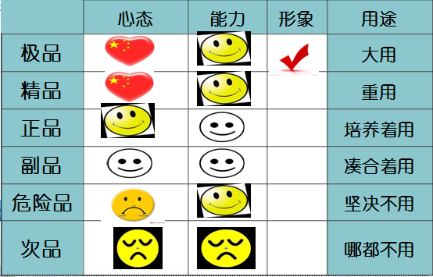
面试官眼中的你

Slide 8
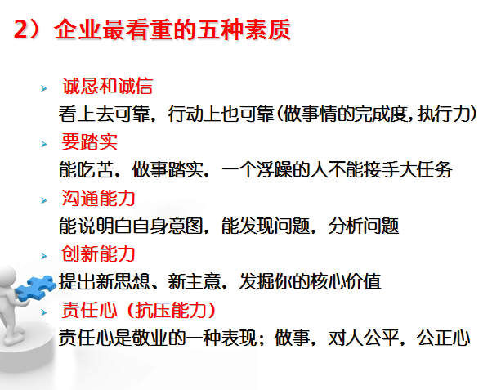

Slide 9
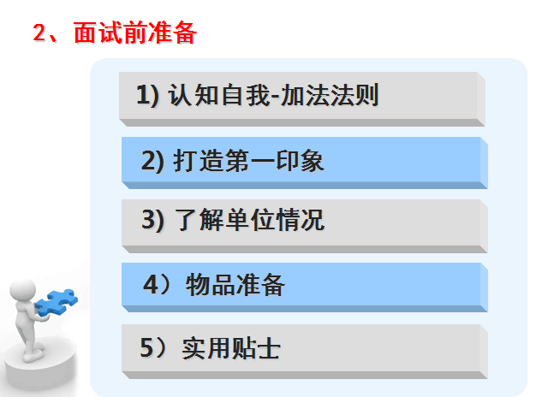

Slide 10
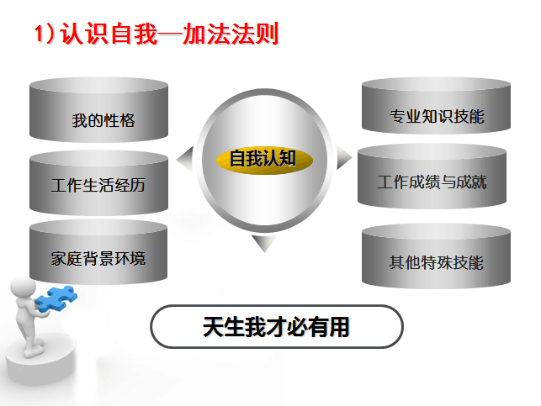

Slide 11


Slide 12
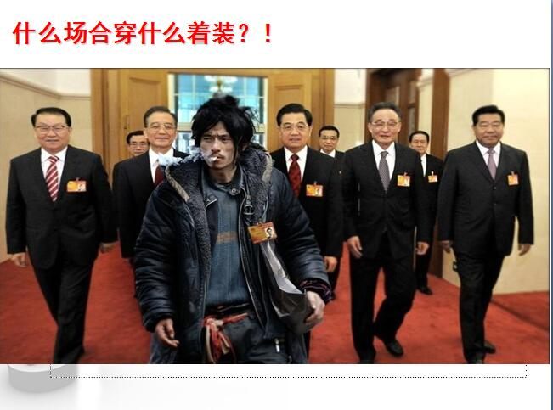

Slide 13
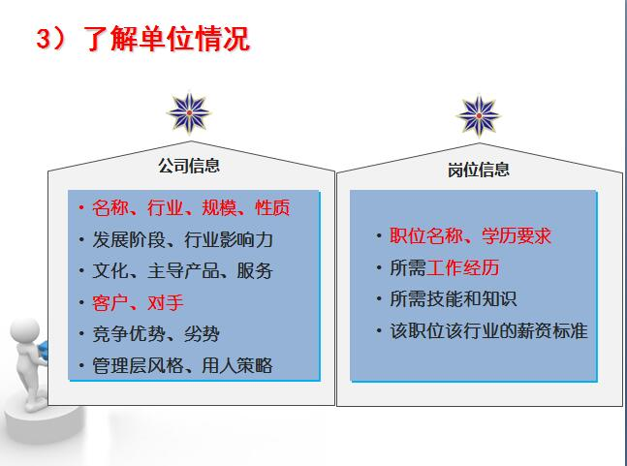

Slide 14


面试前准备
相关行业信息论坛：
1、经管之家：http://bbs.pinggu.org/
2、前瞻网：
http://www.qianzhan.com/analyst/
3、统计之都：
https://cos.name/
4、36大数据：
http://www.36dsj.com/

Slide 15
了解单位情况
http://www.gsxt.gov.cn/index.html（国家企业信用信息网）
1.公司注册时间
2.公司注册资金
3.公司主营业务
4.公司所在地址
企业官网：（查看公司具体情况，主营业务，项目情况）
1.公司有无现有项目
2.公司目前规模
3.公司现在地址

Slide 16

企业
职位
1.公司有上线项目，一定要下载做初步了解
2.查询该企业的资料，深入了解该企业的企业文化特点
3.充分利用人际关系
性质、背景
名称
上线项目
工作内容
行业情况
职位要求

Slide 17
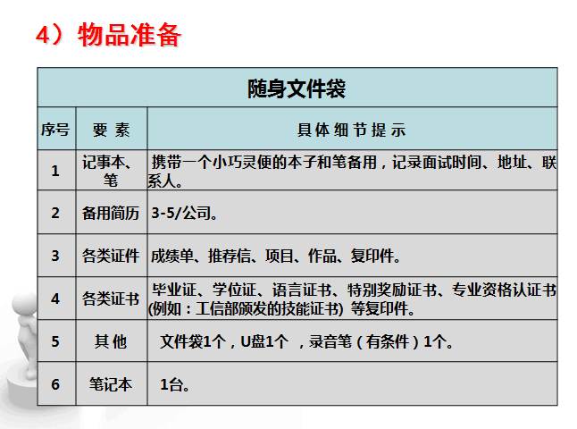

Slide 18
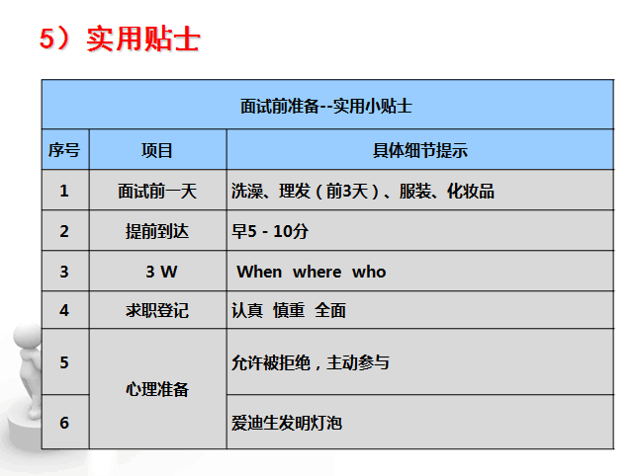

Slide 19
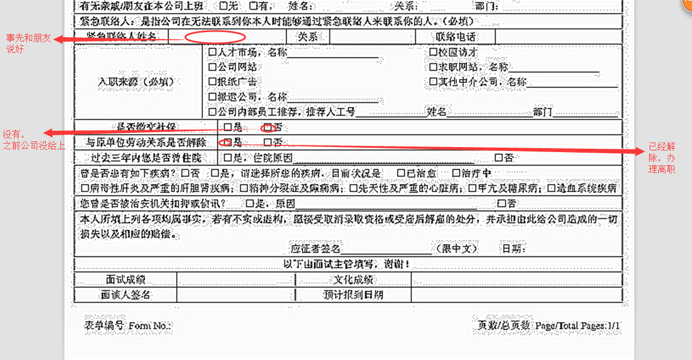
面试流程
填表

Slide 20

面试环境介绍
面试环境、面试官、面试形式、坐位

Slide 21
面试流程
笔试
测试前准备
一定要把笔试题自己写一遍（长期准备）
测试过程中的细节
笔试题自己拍照记录
上传群共享
测试结束后
询问面试人员出结果时间

Slide 22
面试流程
初试&复试
面试官：人力、技术主管
人力、部门总监
老板
面试目的：看能力、辨真伪
面试内容：自我介绍
提问、对答

Slide 23

知己知彼
胜任 潜力 意愿 目标
能力+经验 想法+行动 充分了解+动机 有规划
乐观、积极、坚韧、不固执、正直、心胸宽广、有追求、乐于钻研、有创造性、创新能力
问题模式：
激将法、挑战式
诱导式、测试式、引君入瓮
STAR
情景模拟

Slide 24
所有问题的本质：
以衡量你的能力是否符合公司的要求
A 你能做得了这个工作吗？（能力、技能、专长…）
B 你愿意做这个工作吗？（可能选择会更多，为什么要选择这个公司）
C 你和其他的求职者比起来如何（为什么要选你，而不是其他人）

Slide 25
问题集

Slide 26
面试围绕重点
地址在哪、住在哪儿
有多少人、哪些部门
什么业务、上班时间
遇到困难如何解决、最有成就感的事情
与实际情况匹配
基本
信息
工作
流程
工作细节
离职
原因
薪资
谈判
职业
规划
1
2
3
4
5
6
有哪些部门，怎么合作的等
根据公司所在地点和面试公司情况针对回答
为什么选择数据分析、如何规划职业

Slide 27
个人信息
类别 | 问题 | 回答要点 | 规避问题
基础问题 个人信息 | 介绍一下你自己吧 | 1、1-3分钟，提前准备，突出重点 2.有意识强调你希望他进一度了解的内容 | 冗长，无主次 思路不清，口头表达差
 | 你为什么要离职？ | 客观理由（家远、搬家、求学） | 上级对我不够重视吧，公司没有发展，个人在单位没发展
 | 你能描述一下商家公司的工作内容吗？ | 1.与数据分析工作相关（公司行业、所做项目） 2.与数据分析无关（公司行业，这段经历带给你的职业方面的进步） | 含糊不清 不知道自己干了什么

Slide 28
自我介绍
工作经历
公司名称
担任职务
工作年限
个人信息
项目经验
学校、学历、专业
项目个数
独立承担
掌握技术
扬长避短
考虑哪些是对于求职不利的信息，可以省略不说。
自我介绍

Slide 29
1、介绍一下自己？（几乎每家公司首先都会让你做个自我介绍，好像是必修课一样）
技巧：建议介绍自己的时间不宜过长，3-4分钟为宜，说多了面试官会觉得你太啰嗦了。说少了也不行，那样会让人感觉你的经历太简单了、太空了。正常情况下，一般在你做自我介绍的同事，面试官这个时候再看你的简历，他需要一边看简历、一边听你介绍自己，如果你说几句话就把自己介绍完了，他肯定还没缓过神来，对你的印象会减分的。在介绍的同时思维要清晰，逻辑要清楚，最好是根据你简历上写的经历来介绍，这样可以把面试官的思路带到你这里来，让他思路跟着你走。不要东一句西一句。尽量少介绍自己的性格、爱好（最好能不说就不说），你可以简单罗列干过几家公司（最多三家，也包含目前所在的公司，注意顺序不要乱），都在那几家公司负责什么工作，都用过什么技术，在着重介绍一下你目前所在的公司是负责哪些工作的，可以稍微详细一点介绍，不要让面试官听着晕头转向的感觉。

Slide 30
重点1：离职原因
回答提示
情况一：外地公司、北京求职
1、上一家公司得到了很大的提升，技术方面通过项目的历炼完全可以独立开发并适应北京
情况二：北京公司、外地求职
2、有亲戚在北京，打算来北京长期发展；北京的机会多平台大。
3、在北京已经得到了技术方面的历练，家在这里，父母希望我回家发展，我也想在家这边稳定发展。
情况三：北京公司、北京求职
4、合同到期；之前那家亲戚推荐的，现在想自己出来发展；公司内部调整等
情况四：外地公司、外地求职
5、 前段时间，家中有事,没法请假

Slide 31
重点2：为什么选择数据分析
知己
知彼
兴趣爱好
行业发展趋势
人生职业规划

Slide 32

重点3：职业规划
5%
数据科学家
5年以上
10%
高级数据挖掘工程师
3-4年
数据挖掘工程师
2-3年
从初级数据分析师往中高级数据分析师转变
1-2年

Slide 33



项目经验
项目经验
项目
技术价值
工作喜欢
项目难点在哪？
技术亮点在哪？
商业价值在哪？
喜欢工作的哪些部分？
喜欢什么样的工作氛围？
项目的方向、思路
使用什么技术？
实现了什么？

Slide 34


解决问题的能力
风平浪静
迎难而上
遇到问题，不会思考，不能独立解决.
自学能力强，想各种方法解决问题

Slide 35
优缺点
个性良好
逻辑思维
工作能力
分析师特质
延伸问题
一：你朋友对你的评价？
二：你欣赏哪种性格的人？
三：你觉得你是一个运气好的人吗？
2

Slide 36

优点延伸-为什么选择你
人脉
方面
我有很多在互联网或是其他领域的朋友，之后能为公司推荐到更多的人才
适应
能力
性格很随和，能很快融入团队，并在团队中发挥更大的价值
我有工作经验，能独立完成项目，立即可以上岗工作
工作
能力
点击添加文本 点击添加文本
点击添加文本 点击添加文本

Slide 37
优点延伸-工作经验欠缺
回答提示：
作为应届毕业生，比那些在行业内做了三四年的大牛来说，在工作经验方面我的确会有所欠缺，因此在大学期间我一直利用各种机会在这个行业做实习工作了。现在我也有1年左右的工作经验，独立做项目完全没有问题。
我在工作中业发现，实际工作远比书本知识丰富、复杂。我觉得有较强的责任心、适应能力和学习能力，勤奋和努力比暂时的经验更重要，请贵公司放心，我学校的所有事情已经处理好了，已经拿到了毕业证书，工作能力方面和一两年经验的分析师没有区别，而且能稳定长期在公司发展
工作经验

Slide 38

加班问题
回答提示
延伸问题
如果是工作需要我会义不容辞加班，我现在单身，没有任何家庭负担，可以全身心的投入工作。
同时，我也会提高工作效率，减少不必要的加班。
上一份工作在赶项目的时候，也经常加班。
假如你晚上要去送一个出国的同学去机场，可单位临时有事非你办不可，你怎么办？
如何安排自己的时间？会不会排斥加班？

Slide 39
谈薪技巧—谈钱不伤感情
1.了解岗位薪酬定位，反问对方公司薪资架构
2.如果薪资要求高了，怎么办？
3.过早谈论薪酬时候，要采用策略避开
4.不要轻易说出以前的薪资水平，不要撒谎或者夸大过去的薪酬数额
5.正视自己，切记畏缩被动、不敢开价
6.薪水合适时候当机立断，薪水暂不满意又无法当场提价亦可暂时应下或坦言需要考虑，缓兵之计、让自己可进可退。（补助、奖金、调薪周期）

Slide 40
个人隐私问题
提示：
母亲：和蔼、慈祥……
父亲：严厉、原则……
提示：
有：在身边，很稳定无：没有牵绊，事业为重
提示：
通过隐私判断面试者的人格等
父母是做什么的
结婚
有没有男
（女）朋友
日常生活
业余爱好
最重要是的事
不
能
说
的
秘密
计划

Slide 41
还有什么问题要问的吗？
团队组成及氛围 行业前景的看法
面对总监
面试中的某个技术、公司某个项目情况
面对技术
面对人事
公司晋升机制、
企业文化 等

Slide 42
问题回顾
请你做一下自我介绍。
你在找工作时，最重要的考虑因素是什么？
你对我们公司了解多少？你为什么想来我们公司工作？
请谈谈你的优点和缺点。
你为什么离开上一家公司？
工作中曾面临的最大困难是什么？如何解决的？
你的职业目标是什么？（短期和长期）
你是应届生，缺乏经验，如何胜任这份工作？
你对加班的看法？
你对薪资的要求？
你最擅长的技术方向是什么？谈谈你之前做的项目。
你有什么问题要问我（面试官）的？.........

Slide 43
面试后注意事项
初试后必须要做的4件事
面试总结
重点公司回复
跟踪回访
准备下家
笔试题，机试
题、人事题成
电子版共享在
群里；讲师和
就业老师在两
个工作日内反
馈信息给学生
正确答案
面试回来后用邮件给面试官发一封简短的感谢信（大致意思为感谢贵公司给我这次面试机会）
三天之内用邮件询问面试情况，三天之后电话询问
（一定要主动）
面试完回来后继续准备下家公司的面试

Slide 44









接offer注意事项
收到回复邮件

Slide 45
劳动合同注意事项
劳动者在试用期的工资不得低于本单位相同岗位最低档工资或者劳动合同约定工资的百分之八十，并不得低于用人单位所在地的最低工资标准
薪资谈判
劳动合同期限不满一年的，试用期不得超过一个月
劳动合同期限一年以上不满三年的，试用期不得超过二个月；
三年以上固定期限和无固定期限的劳动合同，试用期不得超过六个月。同一用人单位与同一劳动者只能约定一次试用期
试用期
“五险”指的是五种保险，包括养老保险、医疗保险、失业保险、工伤保险和生育保险；“一金”指的是住房公积金。其中养老保险、医疗保险和失业保险，这三种险是由企业和个人共同缴纳的保费，工伤保险和生育保险完全是由企业承担的。个人不需要缴纳。这里要注意的是“五险”是法定的，而“一金”不是法定的
其它福利：项目奖、加班费、饭补、电话补、交通补助、房补等
福利待遇

Slide 46
大小公司区别
应聘了很多，没有Offer 技术不行 面试了一个多月
 | 大公司 | 中小公司
优点 | 规范的公司管理和企业文化； 福利制度完善优厚； 各种培训机会； 对组织协调能力的锻炼。 | 强调独立作业，可获得较多实战经验； 有较大的参与事业以及个人发展的空间。
缺点 | 繁文缛节多； 组织庞大，运作不灵活； 竞争激烈； 工作范围狭窄、单调。 | 公司风险较高； 职务变动频繁； 教育培训较薄弱。
特点 | 注重发展潜力，愿付出精力培养员工 | 注重效率、技能、回报，喜欢有经验和直接可以上手的员工

Slide 47
心态准备
不要把所有的希望寄托在一家公司。
不要幻想一次面试就能找到一份好工作。
找工作过程中，受到挫折是再正常不过的事情，谁都会遇到，切勿沮丧。
用平等的心态面对面试官。
变被动为主动，回答问题时尽可能转到自己擅长的技术方面
深入的说一下。
始终保持自信的沟通。

Slide 48

进入公司后
如何平稳的度过试用期
什么应该做？
什么不应该做？

Slide 49
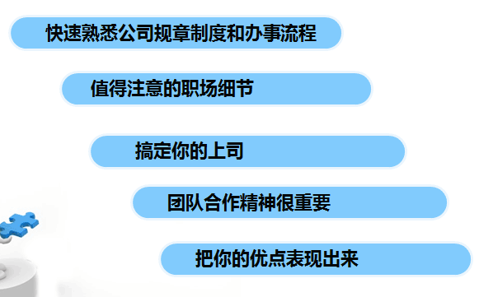

Slide 50
1）入职培训：快速熟悉公司规章制度和办事流程
1.公司的概况及发展防线、企业文化
2.公司组织结构及各部门简介
3.本部门业务或工作流程讲解
4.相关个规章制度，如：
考勤制度（工作时间及相关奖罚等）
人事制度（薪酬、绩效、保险、税收等）
福利介绍（工作餐、住宿、带薪假、补助等）
办事流程（如出差及报销等）及其他。

Slide 51
2）需要注意的职场细节：
一、注意个人形象，着装征集额、语言和气，举止大方；
二、尊重公司的规章制度，不要出现迟到、早退现象，不要挑战制度的权威；
三、快速适应新的人机；
四、适当的当当“劳动模范”；
五、容易被忽视的礼仪细节；
六、工作流程方面不懂就问，不要妄自猜测、更不能擅作主张；
七、保持沟通，尤其工作遇到困难时；
八、明确自身的职责和目标；
九、养成良好的总结习惯；
十、个人资料的保密及公司资料的保密（尤其是薪资）

Slide 52
安全问题！！！
安全问题！！！
安全问题！！！
PPT模板下载：www.1ppt.com/moban/ 行业PPT模板：www.1ppt.com/hangye/
节日PPT模板：www.1ppt.com/jieri/ PPT素材下载：www.1ppt.com/sucai/
PPT背景图片：www.1ppt.com/beijing/ PPT图表下载：www.1ppt.com/tubiao/
优秀PPT下载：www.1ppt.com/xiazai/ PPT教程： www.1ppt.com/powerpoint/
Word教程： www.1ppt.com/word/ Excel教程：www.1ppt.com/excel/
资料下载：www.1ppt.com/ziliao/ PPT课件下载：www.1ppt.com/kejian/
范文下载：www.1ppt.com/fanwen/ 试卷下载：www.1ppt.com/shiti/
教案下载：www.1ppt.com/jiaoan/
字体下载：www.1ppt.com/ziti/

Slide 53
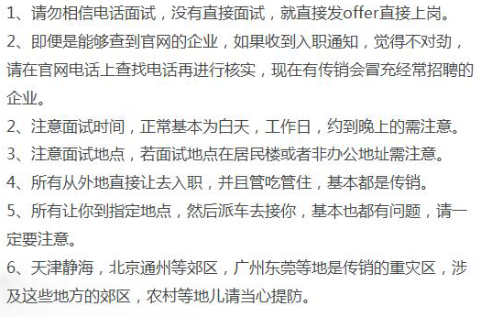
PPT模板下载：www.1ppt.com/moban/ 行业PPT模板：www.1ppt.com/hangye/
节日PPT模板：www.1ppt.com/jieri/ PPT素材下载：www.1ppt.com/sucai/
PPT背景图片：www.1ppt.com/beijing/ PPT图表下载：www.1ppt.com/tubiao/
优秀PPT下载：www.1ppt.com/xiazai/ PPT教程： www.1ppt.com/powerpoint/
Word教程： www.1ppt.com/word/ Excel教程：www.1ppt.com/excel/
资料下载：www.1ppt.com/ziliao/ PPT课件下载：www.1ppt.com/kejian/
范文下载：www.1ppt.com/fanwen/ 试卷下载：www.1ppt.com/shiti/
教案下载：www.1ppt.com/jiaoan/
字体下载：www.1ppt.com/ziti/

Slide 54
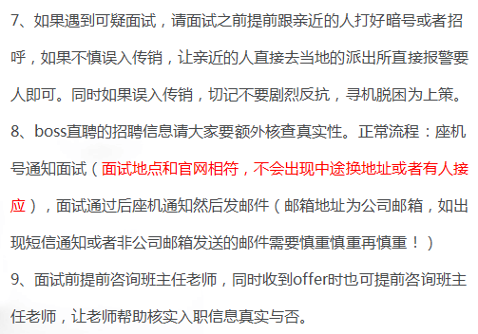
PPT模板下载：www.1ppt.com/moban/ 行业PPT模板：www.1ppt.com/hangye/
节日PPT模板：www.1ppt.com/jieri/ PPT素材下载：www.1ppt.com/sucai/
PPT背景图片：www.1ppt.com/beijing/ PPT图表下载：www.1ppt.com/tubiao/
优秀PPT下载：www.1ppt.com/xiazai/ PPT教程： www.1ppt.com/powerpoint/
Word教程： www.1ppt.com/word/ Excel教程：www.1ppt.com/excel/
资料下载：www.1ppt.com/ziliao/ PPT课件下载：www.1ppt.com/kejian/
范文下载：www.1ppt.com/fanwen/ 试卷下载：www.1ppt.com/shiti/
教案下载：www.1ppt.com/jiaoan/
字体下载：www.1ppt.com/ziti/

Slide 55
谨记：
不是所有人都能拥有一个理想中的大平台，能不能成功迈向下一步的关键，在于能不能利用好现有的平台锻炼好自己！
先就业，再择业！
PPT模板下载：www.1ppt.com/moban/ 行业PPT模板：www.1ppt.com/hangye/
节日PPT模板：www.1ppt.com/jieri/ PPT素材下载：www.1ppt.com/sucai/
PPT背景图片：www.1ppt.com/beijing/ PPT图表下载：www.1ppt.com/tubiao/
优秀PPT下载：www.1ppt.com/xiazai/ PPT教程： www.1ppt.com/powerpoint/
Word教程： www.1ppt.com/word/ Excel教程：www.1ppt.com/excel/
资料下载：www.1ppt.com/ziliao/ PPT课件下载：www.1ppt.com/kejian/
范文下载：www.1ppt.com/fanwen/ 试卷下载：www.1ppt.com/shiti/
教案下载：www.1ppt.com/jiaoan/
字体下载：www.1ppt.com/ziti/

Slide 56
谢谢！

